Slide 1

COLÉGIO MERCEDÁRIO PIO XII
Alunos:
Thamirez Luany Milena Mel
TURMA: 3MAM.
24/10/2022.

Slide 2

FAUVISMO
O QUE FOI, PRINCIPAIS CARACTERÍSTICAS,
TEMÁTICA, GRANDES OBRAS E PINTORES.

Slide 3
O QUE FOI
O Fauvismo (ou Fovismo) foi um movimento artístico heterogêneo associado à pintura e teve sua origem na França no início do século XX. Essa tendência foi desenvolvida entre os anos de 1905 e 1907.

Slide 4
O SIGNIFICADO DE "FAUVISMO"
O termo “Fauvismo” significa “feras” e foi o grande crítico de arte Louis Vauxcelles (1870-1943) que o usou pela primeira vez. Isso aconteceu no contexto da exposição de obras fauvistas, em 1906, no “Salão dos Independentes”. Louis usou essa palavra para descrever a sensação que teve ao se deparar com uma obra clássica cercada de pinturas fauvistas. Assim, chamou-os de feras.

Slide 5
QUAL ERA A TEMÁTICA DO FAUVISMO?
O fauvismo foi o primeiro movimento do século e a temática da arte fauvista era baseada nas emoções, na “leveza e alegria da vida”. Esse estilo evitava os temas deprimentes, trágico e impactantes; só buscava retratar os instintos e sensações sem intenção crítica ou política.
O intuito era levar o ser humano ao seu estado natural, deixando de lado os formalismos e focando no que é primitivo.

Slide 6
PRINCIPAIS CARACTERÍSTICAS
Utilização de cores puras;
Emprego arbitrário da cor;
Simplificação das formas;
Não compromisso com a representação fiel à realidade;
Influência da arte primitivista;
Influência da arte pós-impressionista.

Slide 7
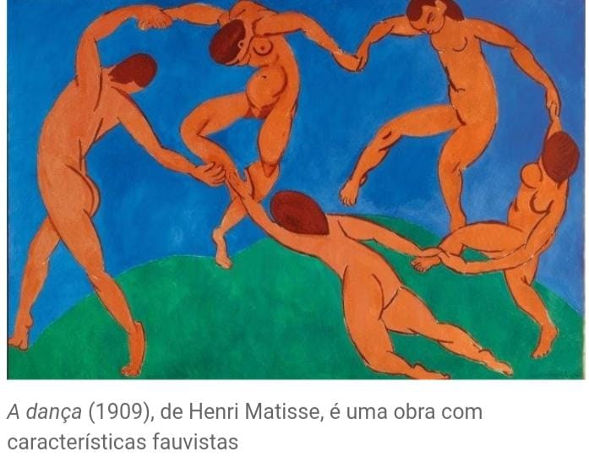
A DANÇA
A ideia da composição, surgiu em 1905. Enquanto o pintor observava alguns pescadores realizando uma dança de roda, a sardana, em uma praia do sul da França. Cinco personagens dão as mãos com o objetivo de criar um círculo, como parte de uma dança em turbilhão.

Slide 8
ANÁLISE DA OBRA "A DANÇA"
Como o movimento de um relógio, em sentido horário, Henri Matisse representou A Dança, pela união dos corpos, adquirindo cada figura uma postura diferente. Os rostos estão ocultos, com exceção de um dos bailarinos, o que induz ao observador imaginar o mesmo rosto nos outros personagens da obra. Essa sensação é para causar a impressão de velocidade rítmica proporcionada pelo movimento dos dançarinos. E também a mão de dois personagens se soltam durante a dança. O espaço entre elas se expressa então.

Slide 9
PINTORES REPRESENTANTES
Henri Matisse (1869-1954).
Maurice de Vlaminck (1876-1958).
André Derain (1880-1954).
Othon Friesz (1879-1949).

Slide 10
GRANDES OBRAS
Mulher com chapéu (1905), de Matisse.
A bailarina (1906), de André Dérain.
A praia de Fecamp (1906), de Albert Marquet.
Os banhistas (1908), de Raoul Dufy.
Costa do mar amarela (1906), de Georges Braque.
Harmonia em Vermelho (1908), de Matisse.

